Slide 1

Phòng Giáo dục và Đào tạo quận Long Biên
Chào mừng các con học sinh lớp 4

Slide 2
Khởi động

Slide 3






Hộp quà bí ẩn

Slide 4




Cái gì bằng vải
Dùng để đội đầu
Trời nắng chang chang
Che đầu cho bé
Là cái gì?
Cái mũ
back

Slide 5

Miệng tròn chứa nước quanh năm,
Thích ở trên bàn ôm bó hoa tươi
Là cái gì?
Lọ hoa
back

Slide 6

Một cổ năm đầu mọc ra
Bên trong rỗng tuếch như hoa móng rồng
Nghỉ thì trong ruột trống không
Làm thì xương thịt mới lồng vào trong
Là cái gì ?
Cái găng tay
back

Slide 7
Chủ đề 7 : Vũ điệu của sắc màu
Tiết 2: Tạo dáng và trang trí một sản phẩm theo ý thích

Slide 8
Đồ dùng
- Giấy vẽ, phần giấy thừa của sản phẩm vẽ theo nhạc của tiết 1, màu vẽ, kéo, hồ dán…

Slide 9
- Kể tên được một số sản phẩm làm từ sản phẩm vẽ theo nhạc, cảm nhận được sắc màu sinh động trong các sản phẩm đó.
- Tạo dáng và trang trí được một sản phẩm cụ thể theo ý thích.
- Giới thiệu, nhận xét và nêu được cảm nhận về sản phẩm của mình
Yêu cầu cần đạt

Slide 10
1- Khám phá

Slide 11
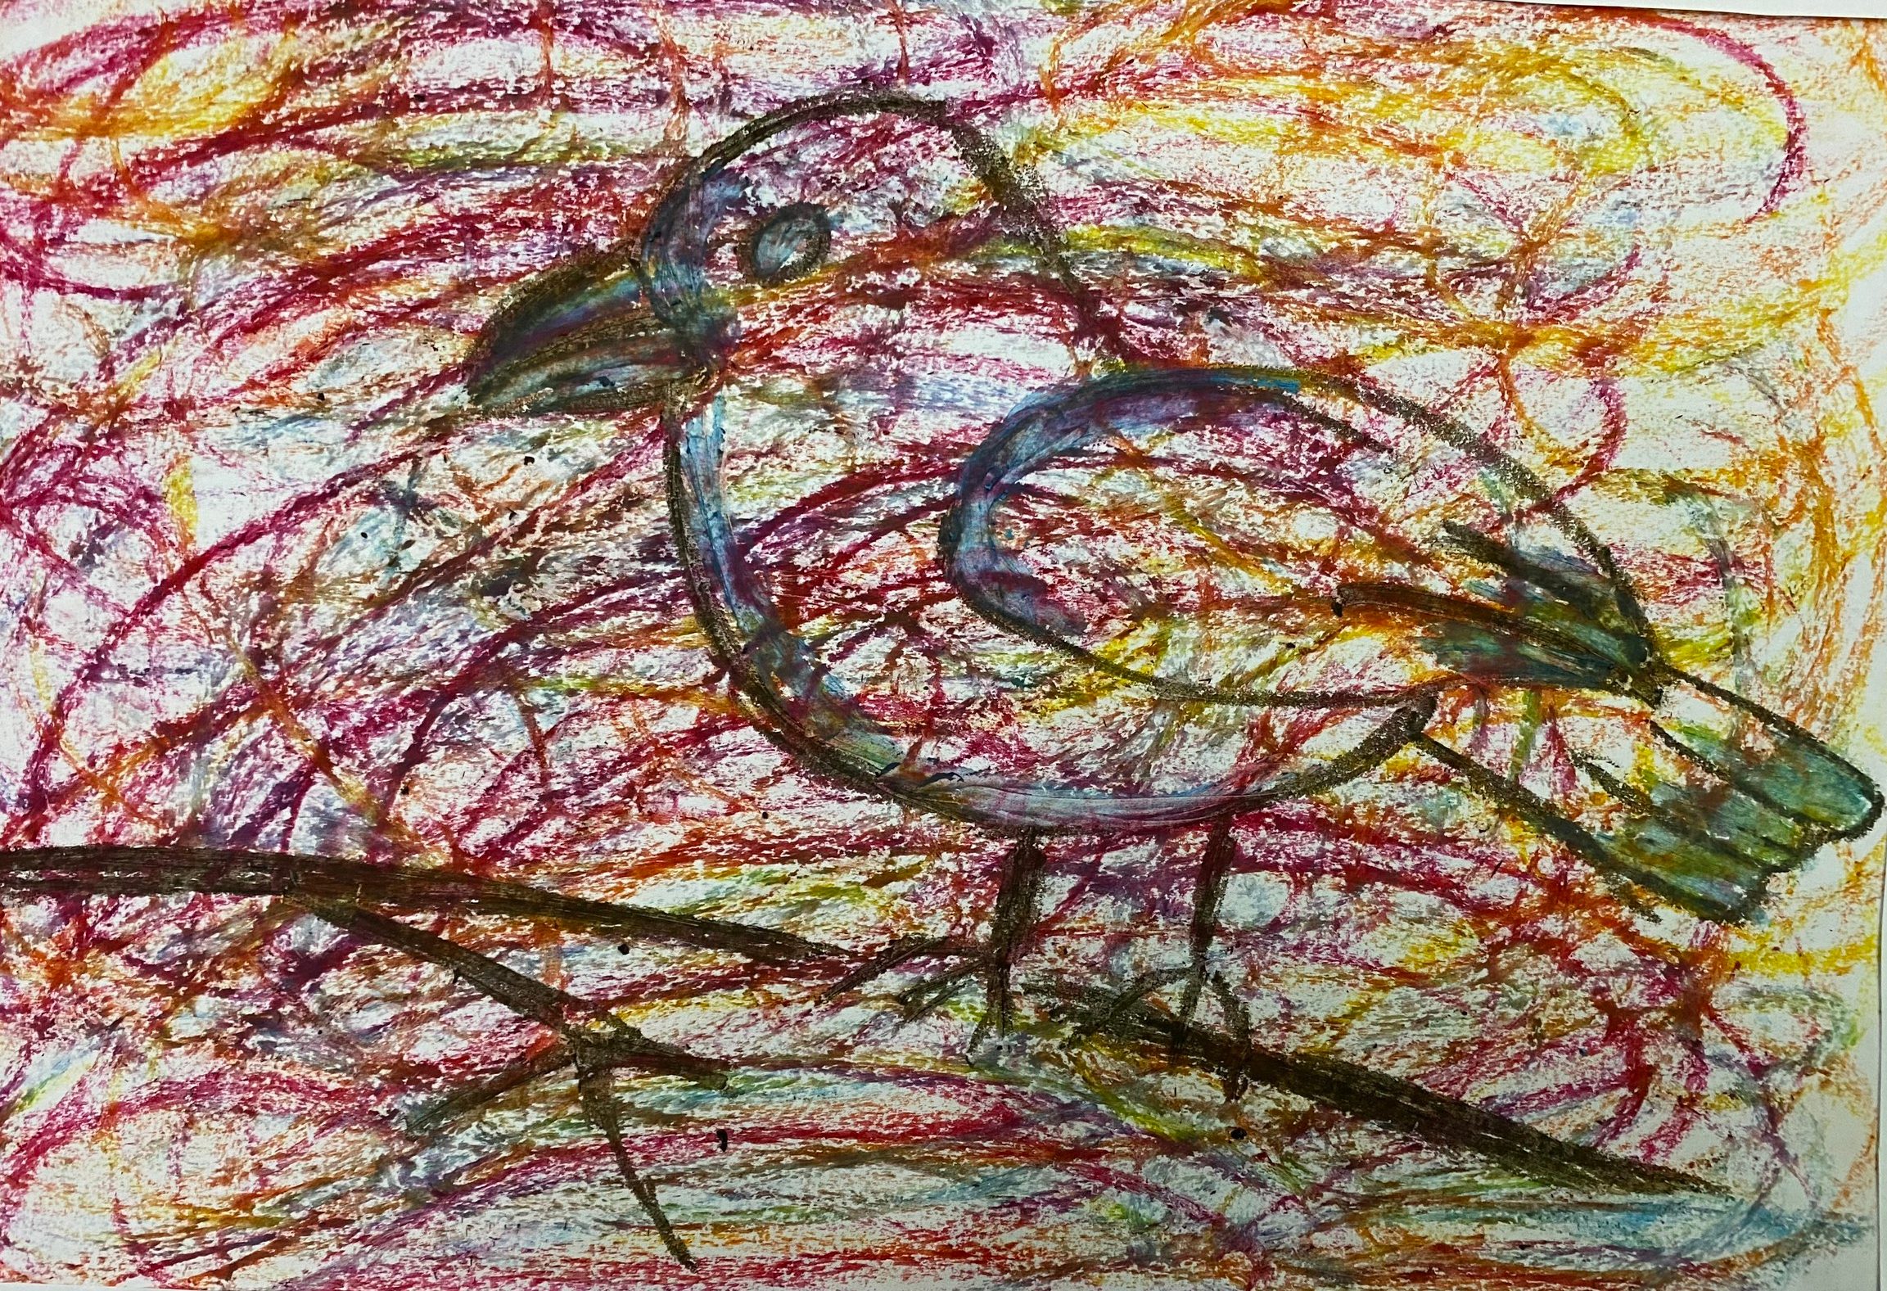
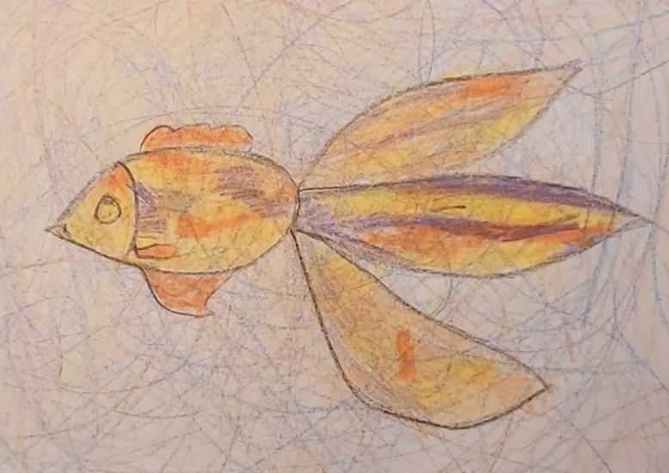
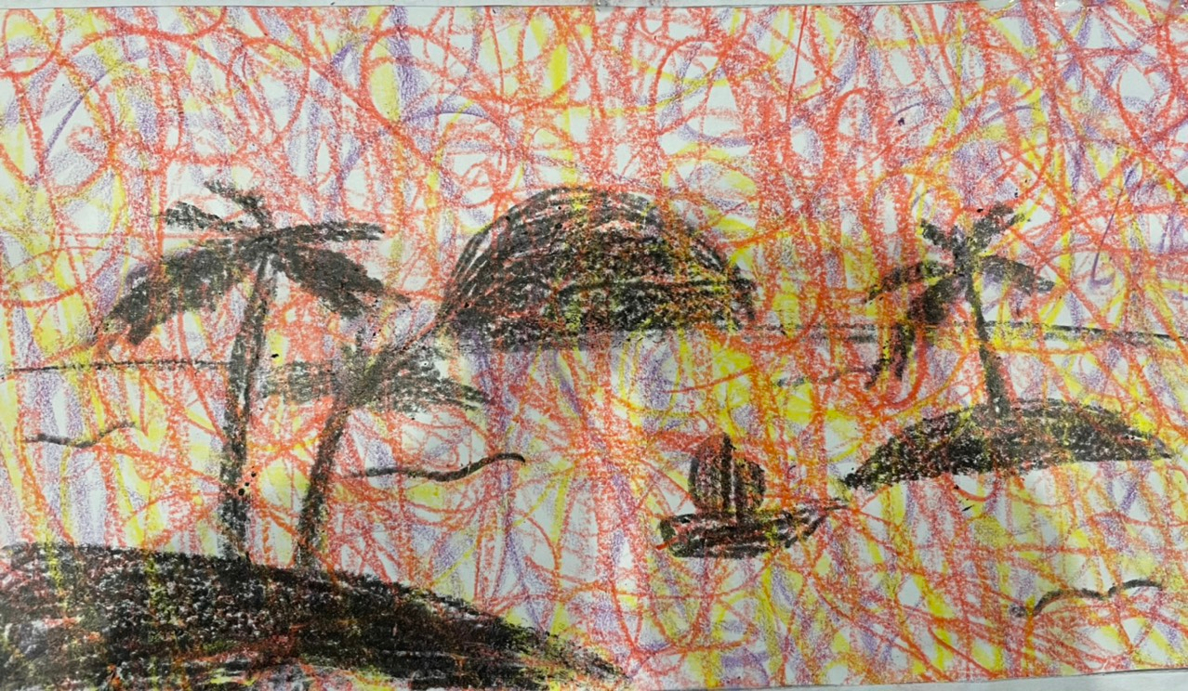

Slide 12
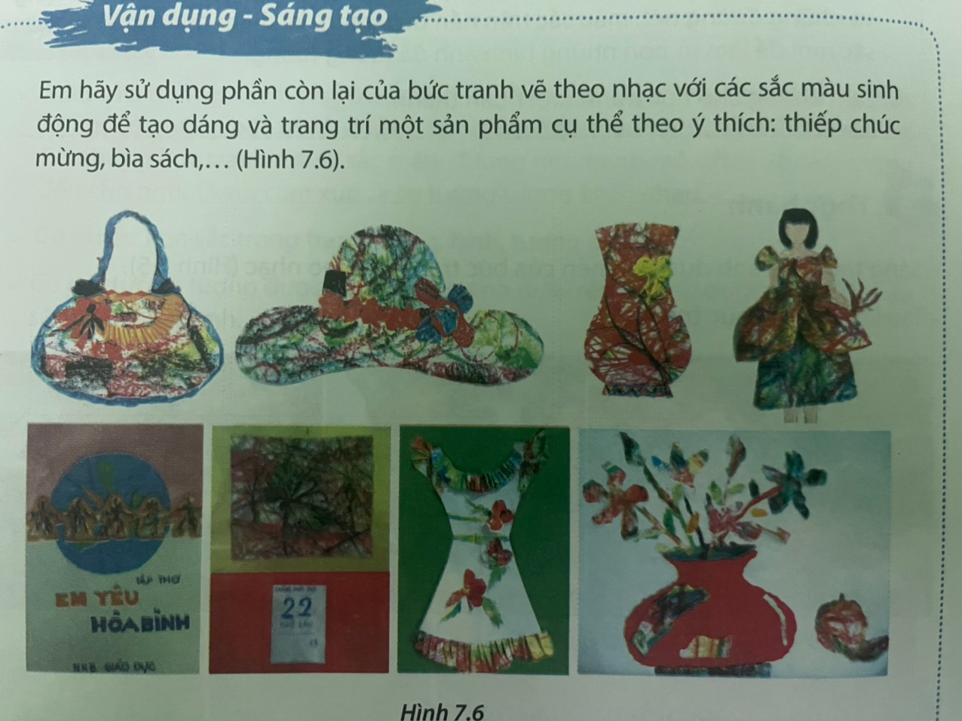
Kể tên những sản phẩm trên?
Những sản phẩm đó được làm bằng chất liệu gì ?

Slide 13
2- Kiến tạo kiến thức- Kĩ năng

Slide 14
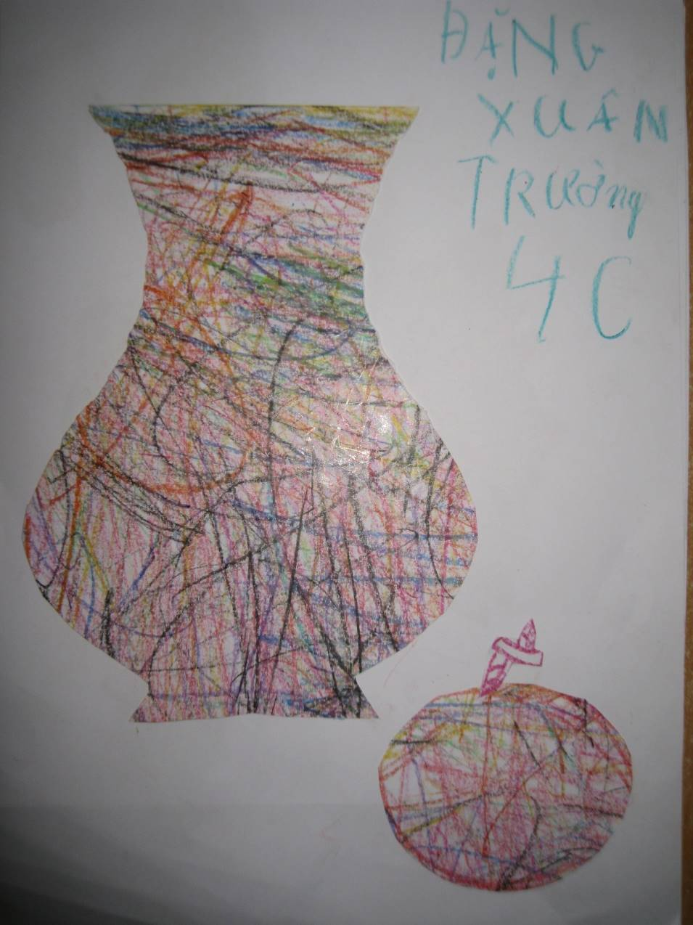
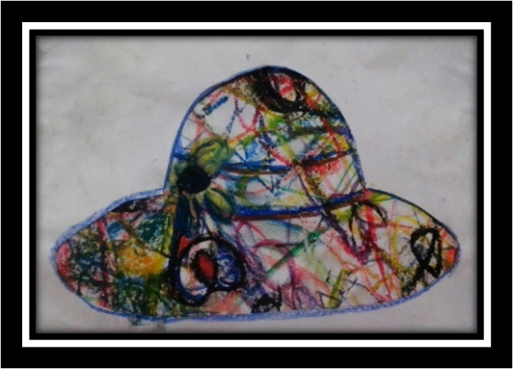
Sản phẩm tham khảo

Slide 15
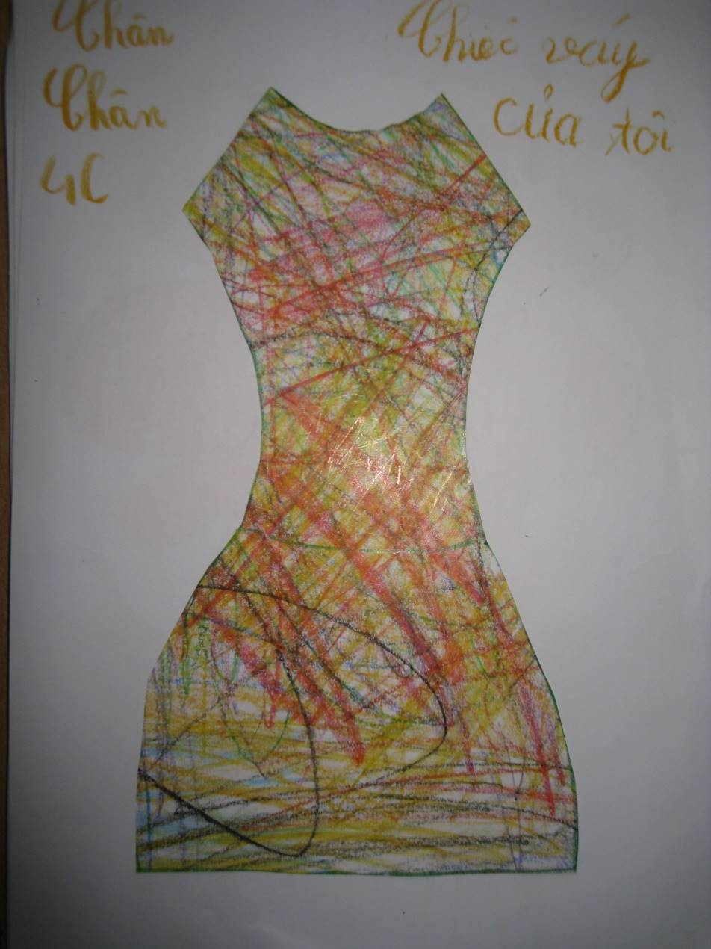
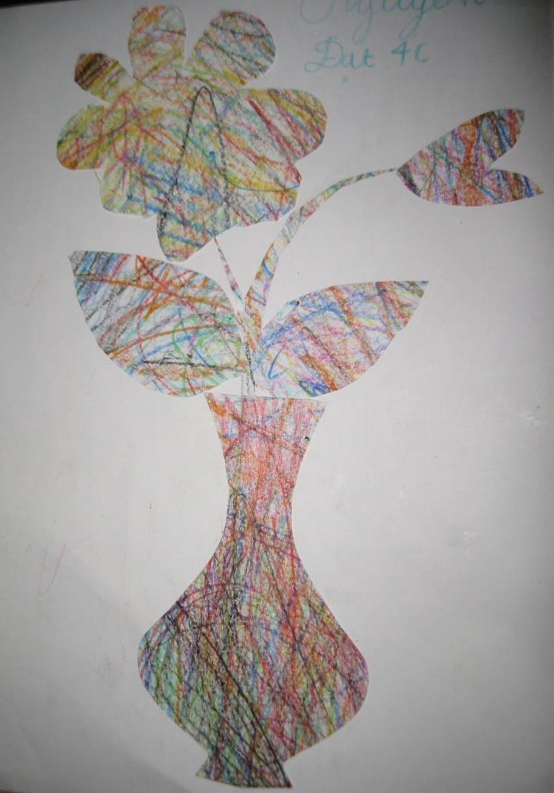
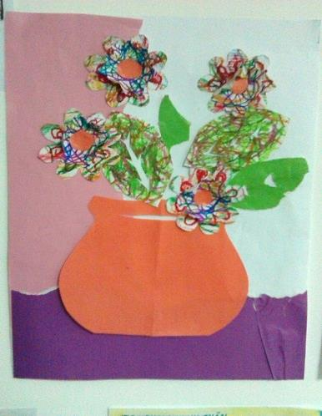

Slide 16
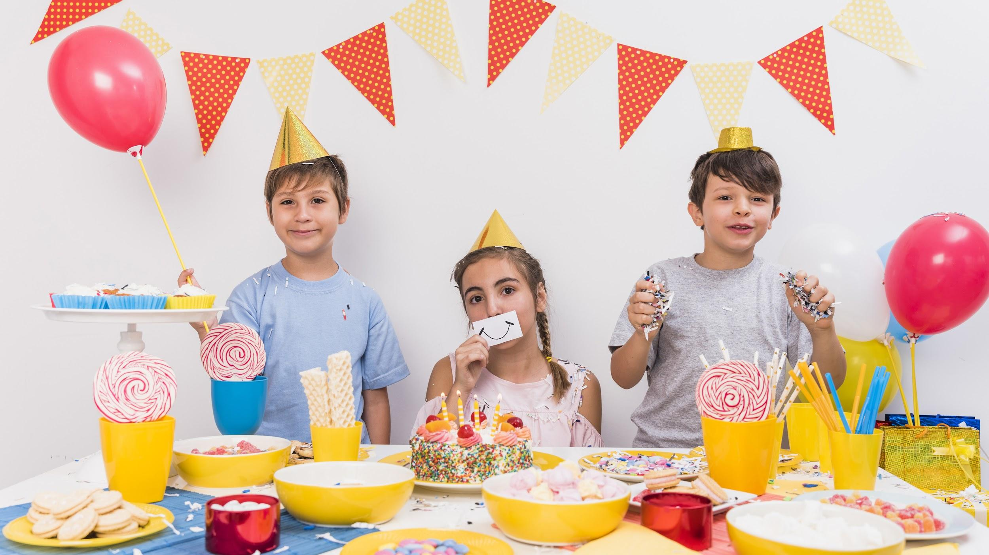
3- Luyện tập – Sáng tạo

Slide 17
Tạo dáng và trang trí một sản phẩm theo ý thích

Slide 18
4-Phân tích – đánh giá
- Giới thiệu và chia sẻ sản phẩm của mình tới người thân nhé!

Slide 19
5- Vận dụng- Phát triển
Có thể tạo thành những bức tranh, bưu thiếp để tặng những người thân trong dịp tết nguyên đán nhé!

Slide 20
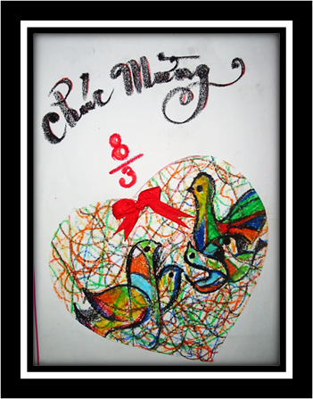
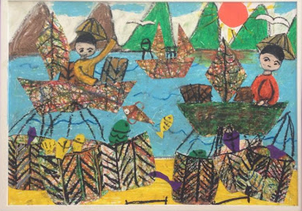

Slide 21
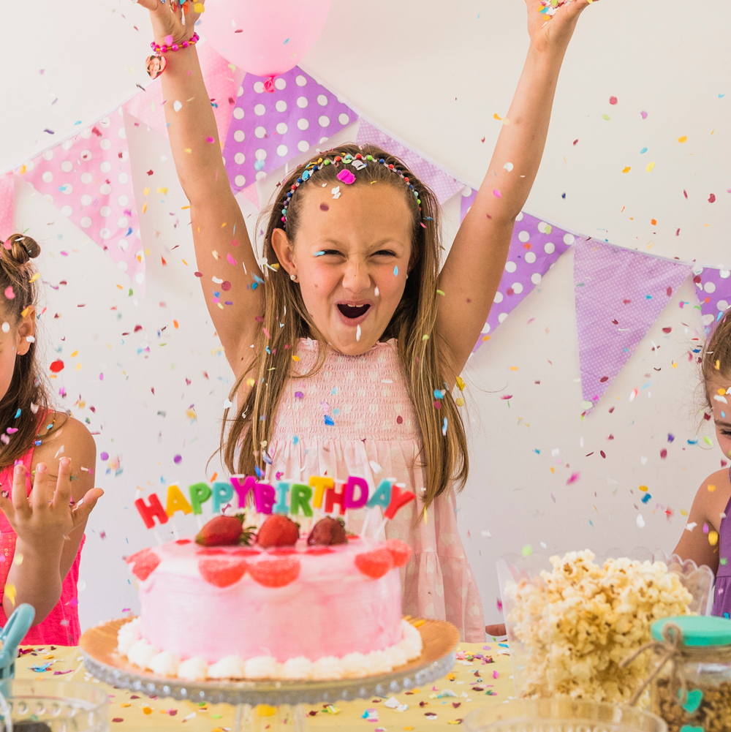
Chúc các con hoàn thành bài thật tốt !

